Slide 1
AI脊椎手術診斷系統

Slide 2
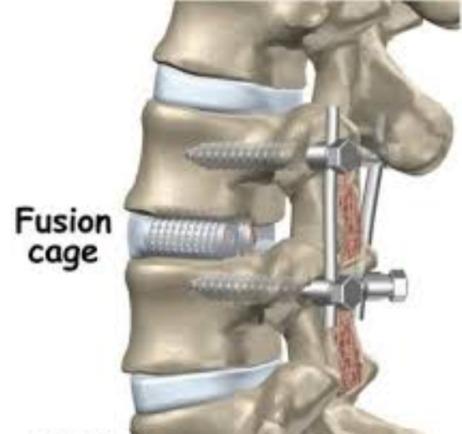
椎體護架Cage手術

Slide 3
AI 脊椎手術診斷
疾病位置診斷 (MRI)
2D骨密生理狀態診斷 (CT)
最佳手術形態判斷
3D骨密生理狀態診斷 (CT)
手術建議平台

Slide 4
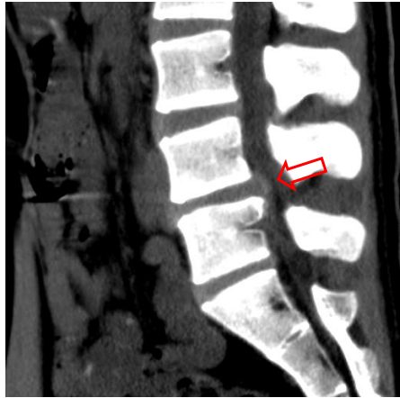
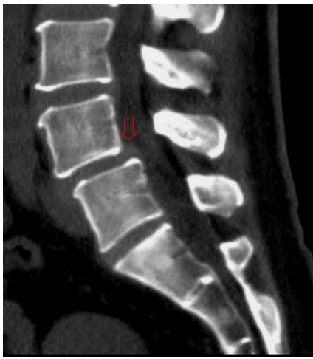
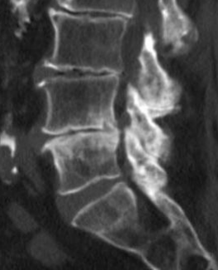
腰椎脊椎疾病診斷-1
Disk herniation
Spondylolisthesis
Degenerative disk
判斷脊椎異常位置

Slide 5
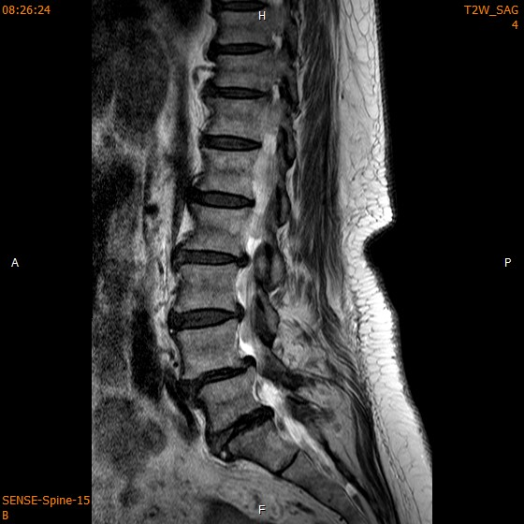
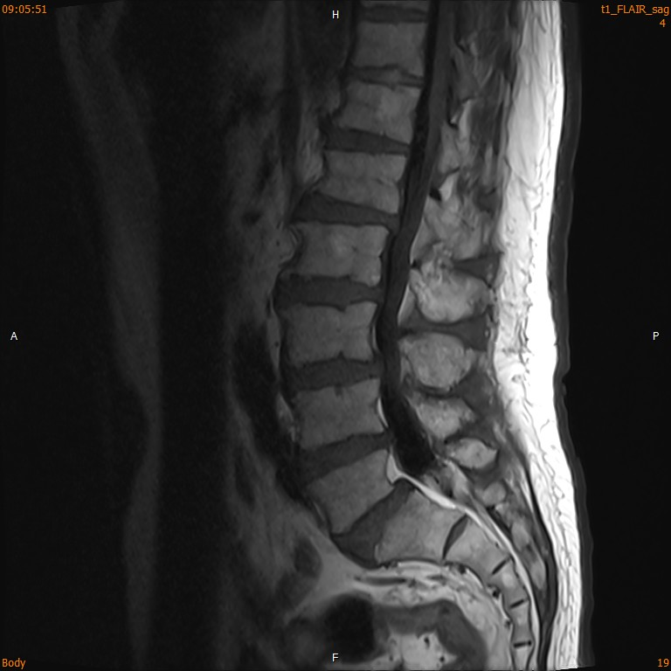
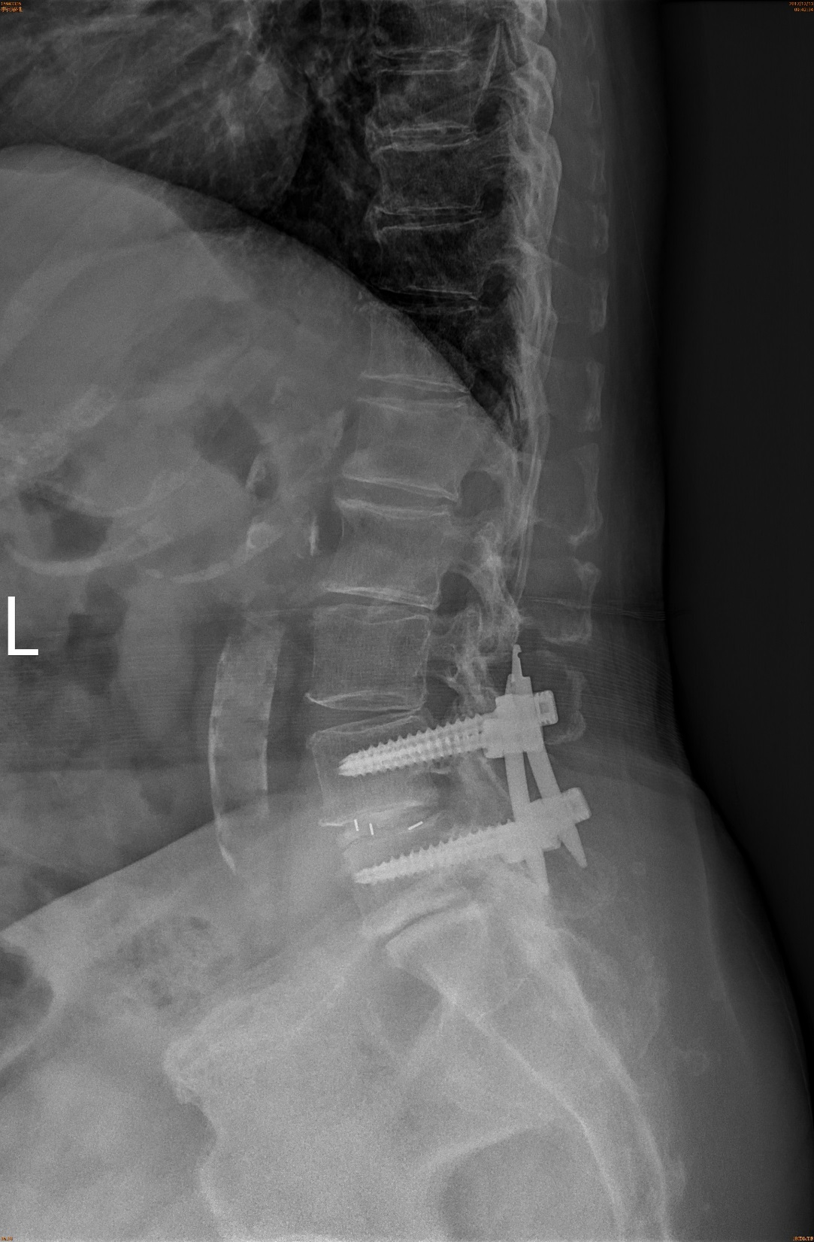
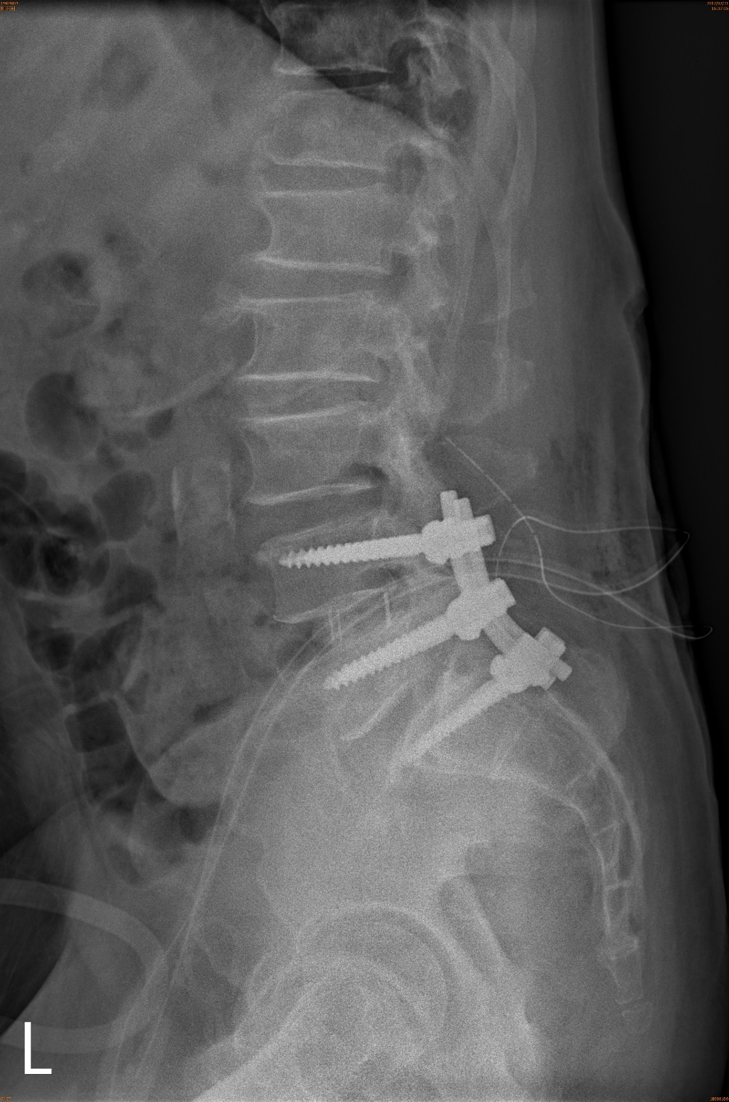
腰椎脊椎疾病診斷-2
判斷需兩節融合
判斷需三節融合

Slide 6
腰椎脊椎手術預測-1
找尋上下正常椎間距離approach適合尺寸
T゜
D
鄰近節特徵點擷取後 賦予自由度
找到最佳植入物規格特徵

Slide 7
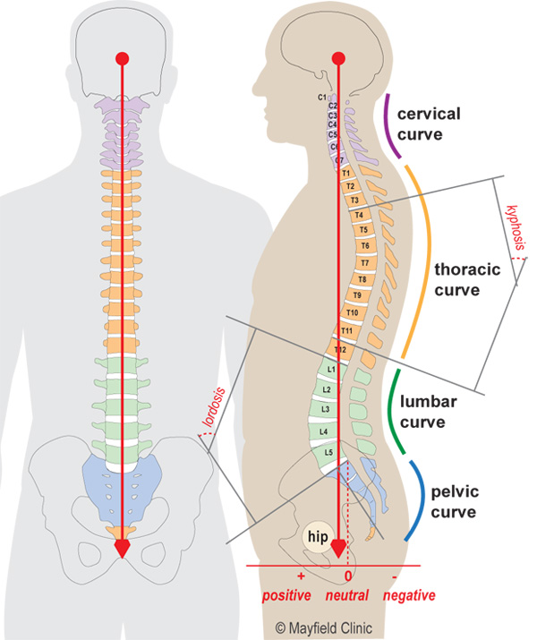
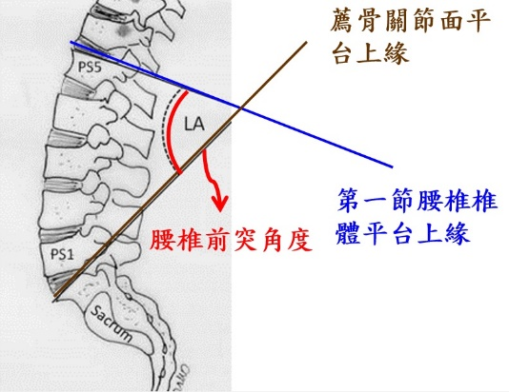
腰椎脊椎手術預測-2
 | Lumbar lordosis SRS | (L1上終板)與(薦骨上終板)交角
換算對照身體平衡角度

